Slide 2

도서명 : C# 프로그래밍
ISBN : 979-11-5664-204-6 93000
저자 : 윤인성
출판사 : 한빛아카데미(주)
페이지 / 정가 : 560p / 25,000원
예제 소스 : http://www.hanbit.co.kr/exam/4204

Slide 3
교재의 주요 특징
최신 실습 환경을 기반으로 하되, 내용은 버전과 무관하게 범용적이다.
C# 6.0 + 비주얼 스튜디오 2015 익스프레스를 기반으로 한다.
단, C#의 가장 기본적인 내용을 다루어 C# 버전과 무관하게 학습 가능하고 비주얼 스튜디오 2010 이후 버전이면 모두 가능
강의에 적합한 구성을 따르고 이 부분이 목차에도 드러난다.
기본 예제 → 응용 예제/윈도 폼 → 프로젝트로 구성되어 있다.
학생들이 흥미를 잃지 않도록 비주얼한 결과를 확인할 수 있는 윈도 폼을 각 장에 배치했다.
객체지향 언어를 최대한 일반화하여 다룬다.
언어와 상관없이 객체지향 프로그래밍의 기본을 익힐 수 있다.
프로그래밍 기초 지식이 없어도(프로그래밍 입문자도) 시작 언어로 익힐 수 있다.

Slide 4
장별 요약
1장 : C# 프로그래밍 첫걸음
C#의 탄생과 발전, C#으로 할 수 있는 일을 알아본 후 실습을 위한 환경을 구축해봅니다.
1부(2장~4장) : 프로그래밍 기초
대부분의 프로그래밍 언어에서 공통적으로 사용되는 용어, 기본 자료형, 구문 등의 기초 내용을 알아봅니다. 조금 딱딱하고 지루할 수 있어 간단한 구문은 그림으로 표현했습니다. 다른 프로그래밍 언어를 공부한 적이 있다면 가볍게 복습해도 좋습니다.
2부(5장~8장) : 클래스와 객체 지향
C#은 클래스 기반의 객체 지향 언어입니다. 클래스를 사용자 정의 자료형으로 정의하는 방법을 살펴보고, 객체 지향 언어의 가장 큰 특징인 상속과 다형성을 알아봅니다. 클래스를 알아야 C#에서 제공하는 다양한 프레임워크(윈도 폼, WPF, ASP.NET 등)를 활용할 수 있습니다.
3부(9장~12장) : C# 프로그래밍 고급
2부까지 배운 내용만으로도 일반적인 응용 프로그램을 만들 수 있지만 좀 더 세련되고 안정적인 코드를 작성하기 위한 내용을 알아봅니다. 인터페이스, 예외 처리, 델리게이터, 람다, Linq 등을 알아봅니다.
4부(13장) : 프로젝트
배운 내용을 모두 종합해서 도서 관리 프로그램을 만들어 봅니다. 코드가 굉장히 길지만 지금까지 배운 내용을 합쳐 놓은 것뿐입니다.

Slide 5
강의 계획표
주 | 해당 장/주제 | 주제
1 | 1장 | C# 프로그래밍 언어 개요와 실습 환경 구축
2 | 2장 | 자료형, 변수, 연산자, 자료형 변환
3 | 3장 | if 조건문과 switch 조건문
4 | 4장 | 배열, while 조건문과 for 조건문
5 | 5장 | 클래스 생성 방법과 클래스의 변수(인스턴스 변수와 클래스 변수)
6 | 5장 | 윈도 폼 프로젝트 생성과 기본적인 요소
7 | 6장 | 메서드의 매개변수와 리턴, 오버로드
8 | 필기/실기 | 중간고사
9 | 6장 | 생성자와 소멸자, 속성
10 | 7장 | 상속과 다형성 개요
11 | 7장 | 오버라이드와 제한
12 | 8장 | 클래스와 관련된 추가적인 내용
13 | 9, 10장 | 인터페이스와 구조체
14 | 11, 12장 | 예외처리, 델리게이트, 람다
15 | 13, 14장 | 프로젝트
16 | 필기/실기 | 기말고사

Slide 6
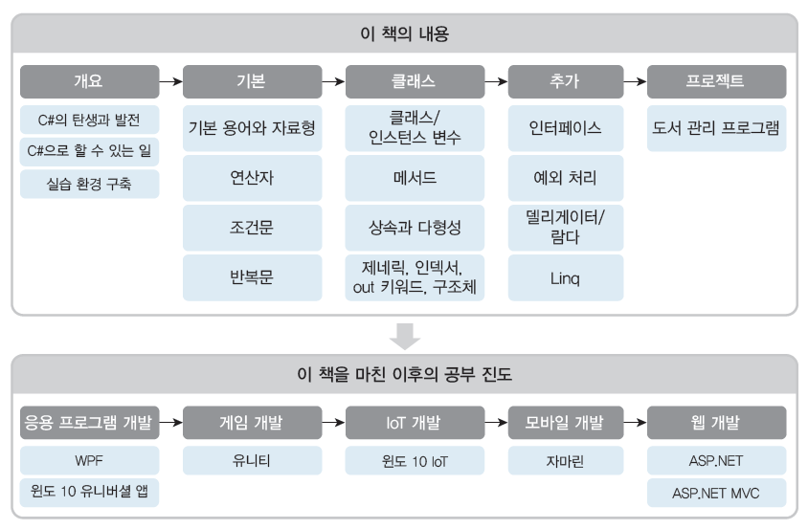
학습 로드맵

